Slide 1
Интернет –портфолио
.
Дорогие друзья !
Я рада приветствовать . вас на своей страничке!
Меня зовут
Алибекова . Раисат Багомедовна

Slide 2
Моя визитная карточка
,,Чтоб озарить светом других, нужно носить солнце в себе,,
Труд воспитателя очень непрост
Игры, занятия, творческий рост
Ни о чем не жалею друзья
Детям я сердце свое отдаю

Slide 3
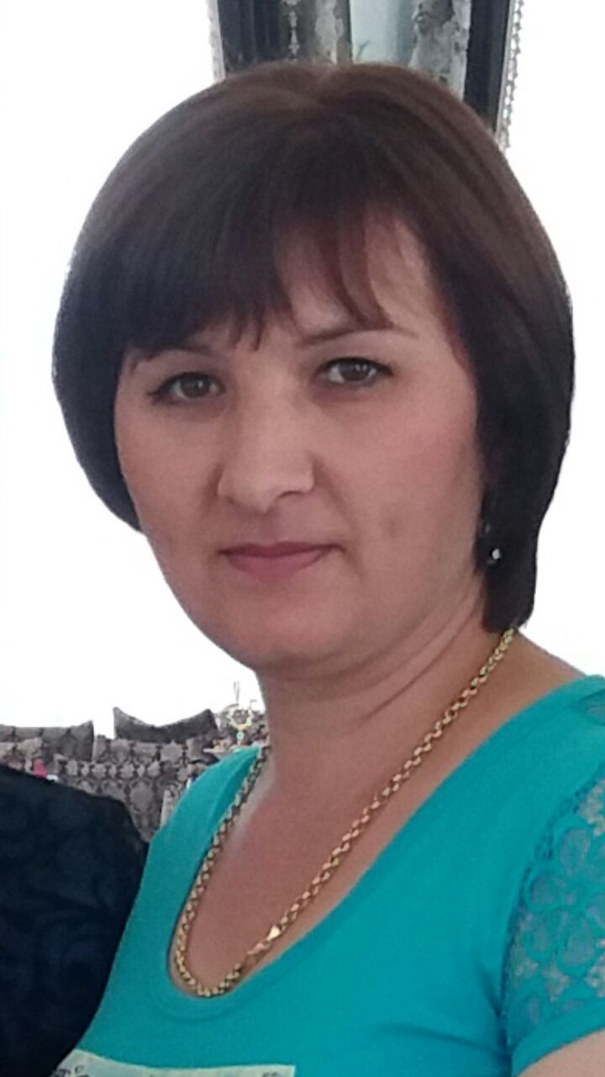
Алибекова Раисат Багомедовна
Воспитатель МКДОУ «Детский сад №3с.Сергокала»
2018 год

Slide 4
Содержание
1.Общие сведения
1.1. О себе
1.2. Образование
1.3. Повышение квалификации
1.4 Нормативно –правовые документы 2.Личный вклад в повышение качества образования
2.1.Участие в разработке основной общеобразова- . тельной программы
2.2.Распространение в педагогическом коллективе . опыта практических результатов своей професси . нальной деятельности.
2.3. Мастер – класс « Аквариум для рыбок» . интегрированное занятие в рамках районного . конкурса «Воспитатель года»
2.4.Театрализованная постановка в старшей группе
2.5.Социально- образовательна детельность
2.6. Награды, поощрения
3.Научно методическая деятельность
3.1.Использование инновационных технологий
3.2. Проектная деятельность
4. Приложение

Slide 5
Раздел № 1
Общие сведения

Slide 6
Алибекова Раисат . Багомедовна
22.07.1974г года рождения.
Образование - высшее . педагогическое
Прошла профессиональную переподготовку в Махачкалинском центре
повышения квалификации, на
ведение профессиональной деятельности в сфере дошкольного образования

Slide 7
Работаю воспитателем в .
МКДОУ «Детский сад № 3»
с. Сергокала . Сергокалинского р-на РД.
Общий трудовой стаж- 25 лет
Стаж педагогической работы- . 17 лет
В данном учреждении - 12 лет
В данной должности - 12 лет

Slide 8
Прошла курсы .
повышения
квалификации
С 06.11.2017 - . 26.11.2017»

Slide 9
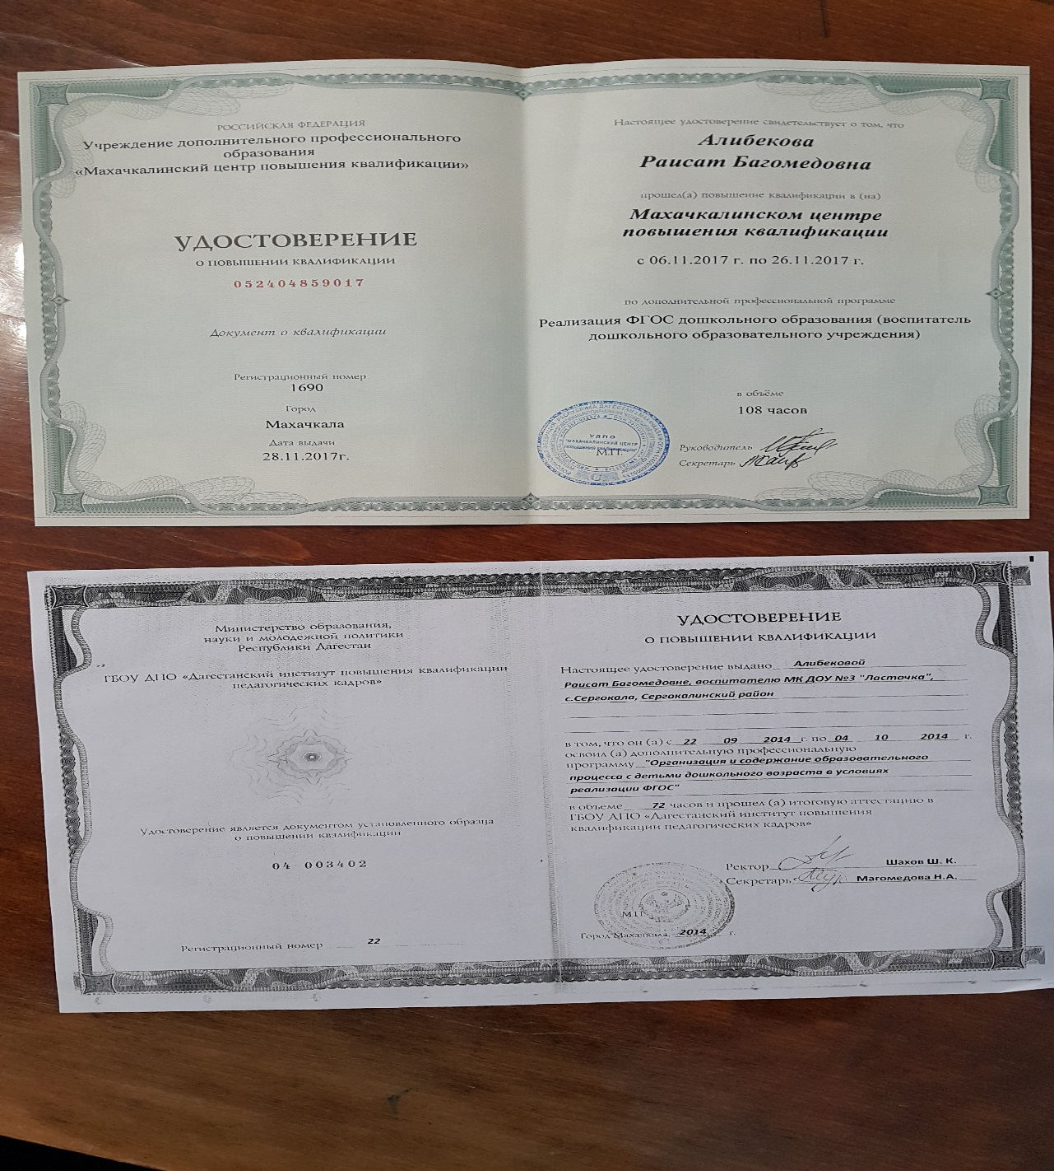
Получила удостоверение о . повышении квалификации
( Фото документа)

Slide 10
Мое . педагогическое . кредо
«В душе у каждого ребенка есть невидимые струны. Если их тронуть умелой рукой они красиво зазвучат»
М. Горький

Slide 11
Мой девиз по жизни
Соответствовать времени, . в котором живешь, . месту, которое занимаешь
. Отдавать тепло и ласку, . дарить радость, любовь и . сказку. Учить добру и заботе, . да и просто радоваться работе, . ведь никого нет лучше на . свете, чем маленькие дети

Slide 12
Нормативно- правовые . Документы
Федеральный закон РФ от 29 дкабря 2012г№273- ФЗ об «Образовании в Российской федерации»;
- Конвенция о правах ребенка;
- Декларация о правах ребенка от 29.11.1959г;
- СанПин 2.4.1.3049-13 «Санитарно- эпидемиоло гические требования к организации режима работы дошкольных образовательных организаций от 15 мая 2013г №26;
- Федеральный государственный образовательный стандарт дошкольного образоаания;
- Нормативно- правовые акты УО «Сергокалинский район»
- Локальные акты образовательного учреждения МКДОУ «Детский сад №3» с. Сергокала
ФОТО

Slide 13
Моя профессия - . воспитатель!!!!
«Чтоб стать настоящим воспитателем
детей, надо отдать им свое сердце»
В.А. Сухомлинский
Основная миссия воспитателя-это воспитать в ребенке человека благородного , великодушного и любящего; доброго, честного, бескорыстного,самостоятельного и трудолюбивого. И самое главное- это нести ответственность за то, чтоб этот ребенок состоялся как личность

Slide 14
Раздел 2
Результаты педагогической деятельности

Slide 15
Грамоты муниципального . уровня
1. Награждена грамотой от Управления Образования МР «Сергокалинский район»- за участие в муниципальном районном конкурсе
«Воспитатель года»-3 место 2016г
2. Награждена Почетной грамотой Управления Образования МР «Сергокалинский район» - за многолетний и добросовестный труд. . 2017г
. .

Slide 16
Грамоты на уровне ДОУ
«Детский сад№3»с.Сергокала
1.Награждена Почетной грамотой админис трацией детского сада №3с. Сергокала
1.Смотр- конкурс- « Лучший творческий проект по преобразова нию ППРС»
2. Награждена почетной грамотой администрации Дет.сада №3 с. Сергокала
Мастер –класс
Театрализованная постановка в старшей гр.
«Не рубите ель»
В рамках проектной деятельности
Проект 2017-2018 уч. год «Театрализованная деятельность детей старшего дошкольного возраста в ДОУ»
4. Награждена Почетной грамотой . Администрации детского сада . Мастер- класс
«Аквариум для рыбок»
в рамках проведения районного семинара работников дошкольно- образовательных учреждений 2016г

Slide 17
Профессиональная и . общественная работа
- Член первичной профсоюзной . организации
- Член аттестационной комиссии на . соответствие . занимаемой должности
- Член творческой группы в ДОУ
- Уполномоченный по охране труда

Slide 19
Раздел № 3
Научно методическая деятельность

Slide 20
Методическое обеспечение
Основная образовательная . Программа ДОУ
Примерная образовательная . программа . « От рождения до школы»
Н.Е.Вераксы и др.
Парциальные программы:
«Разноцветные ладошки» . . Е. Немешаева
«Юный эколог»
С.Н.Николаева

Slide 21
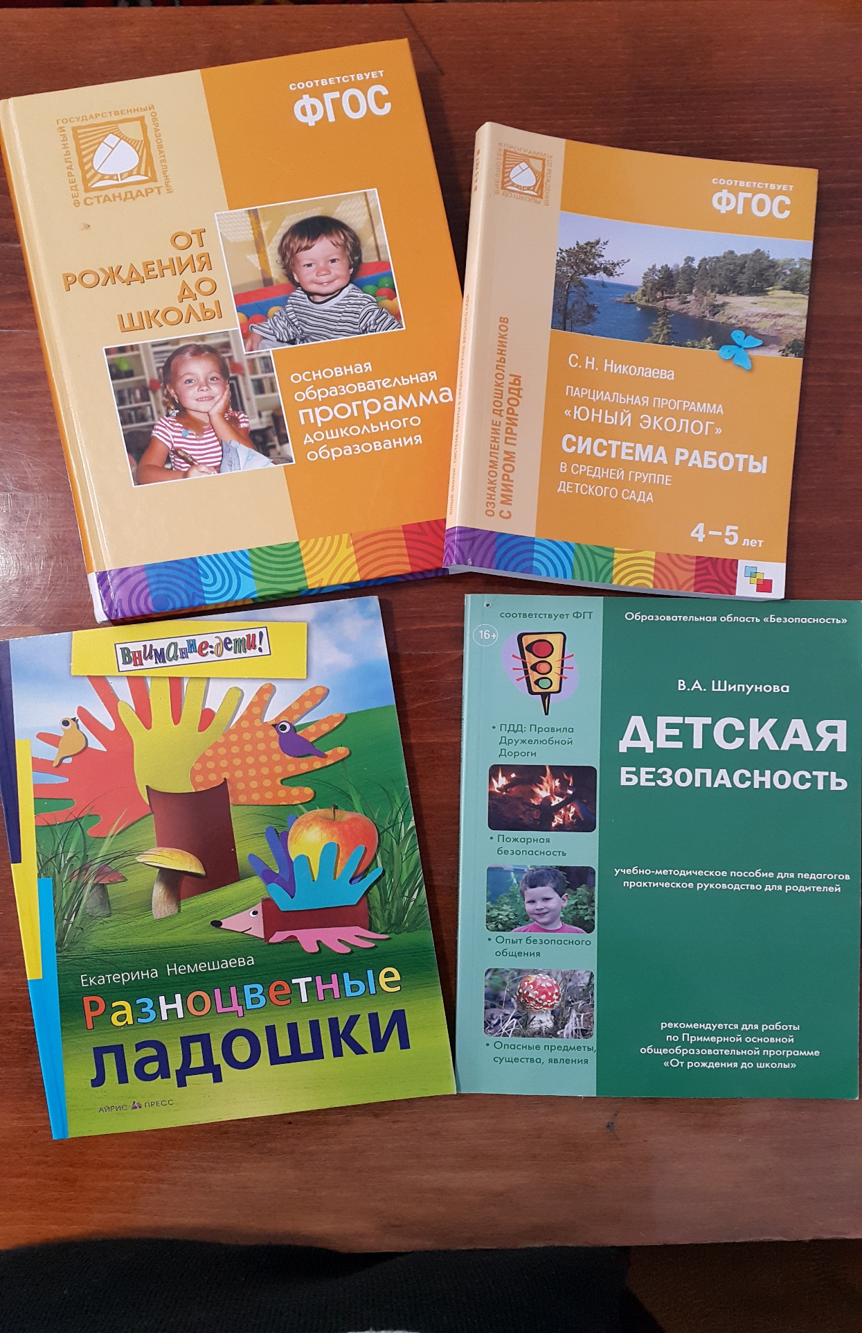

Slide 22
Проектная деятельность
1. Проект . «Театр- детям»
Вид: Творческий
Срок реализации: 6 месяцев
2016-2017у.г
2. Проект
Для детей старшего дошкольного возраста: «Мой Дагестан»
Тип проекта – Информационно- . творческий
Продолжительность проекта - Долгосрочный
Участники проекта: Дети старшей группы, педагоги, . родители

Slide 23
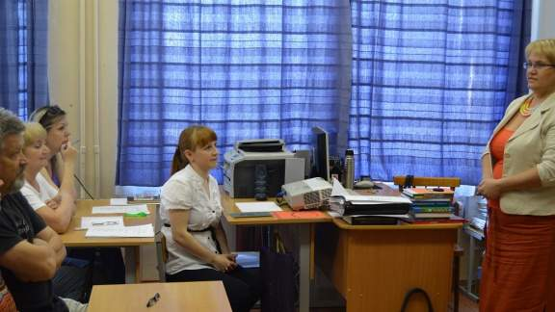
Самообразование
Темы по самообразванию:
1. Опытно- исследовательская деятельность детей дошкольного возраста.
2016-2017уч.год
2.«Театр детям»- Татрализованная деятельность с детьми старшей группы в ДОУ
2017-2018у.г.

Slide 24
Распространение педагогического опыта через мастер классы и выступления на семинарах и конференциях на уровне ДОУ
2 0 1 7 | Консуль-- тация для воспита телей | «Проектная деятель ность в современном дошкольнообразователь ном учреждении» | МКДОУ «Детский сад №3. . с.Сергокала»
2 0 1 6 | Доклад на семинар | Устное народное твор чествово в патриоти ческом воспитании детей дошкольного возраста | МКДОУ «Детский сад №3 с.Сергокала
2 0 1 6 | Доклад на родитель ское собрание | Защита прав и достоинств ребенка | МКДОУ «Детский сад №3с. Сергокала»
2 0 1 7 | НОД | Познавательно- речевое. Открытое занятие. Тема: «Поздняя осень» | МКДОУ «Детский сад №3 с.Сергокала Ст.гр

Slide 25
2018 | Досуг ко дню защитника отечества | «Отечества . сыны» | МКДОУ «Детский сад№3» с.Сергокала Старшая группа
201 7 | НОД | Познание. . ФЦКМ Тема: «Хлеб - всему голова» | МКДОУ «Детский сад№3» с. Сергокала
2017 | Развлечение | «Путешествие по экологической тропе» | МКДОУ «Детский сад№3» с.Сергокала
201 8 | НОД | Речевое развитие «Наша Родина…-Россия» | МКДОУ «Детский сад№3» с. Сергоала

Slide 26
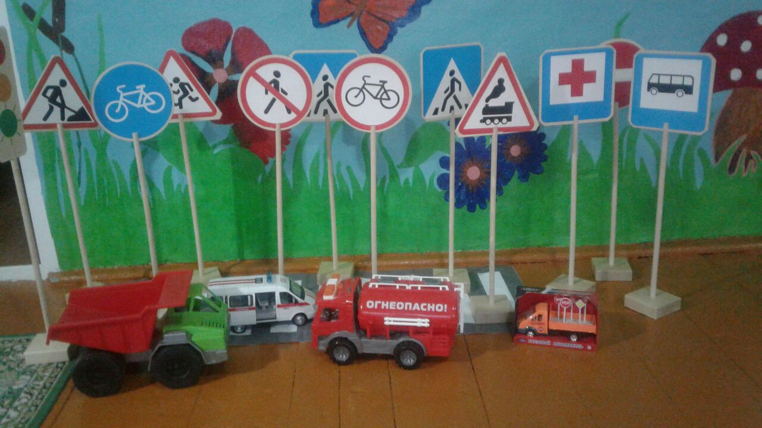
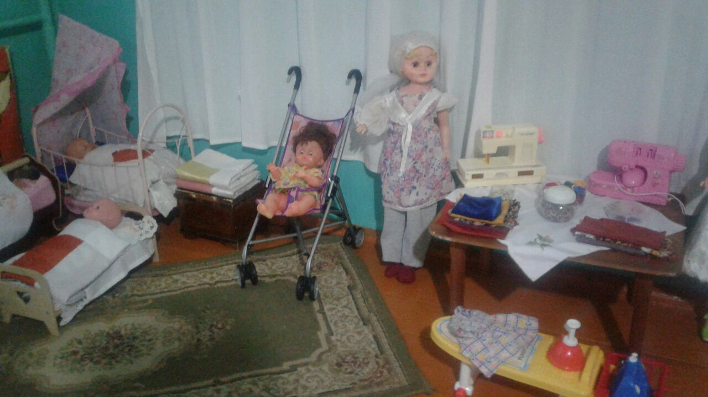
Предметно- пространственная среда
Уголок для мальчиков
фото
«Уголок для девочек»
фото

Slide 27
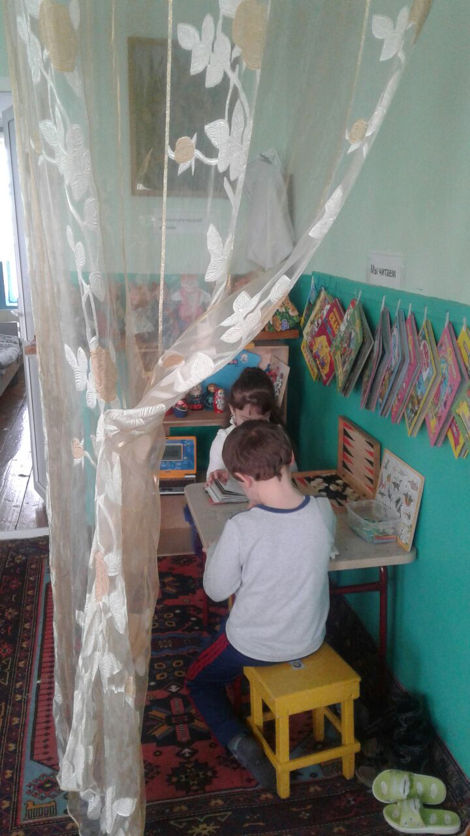
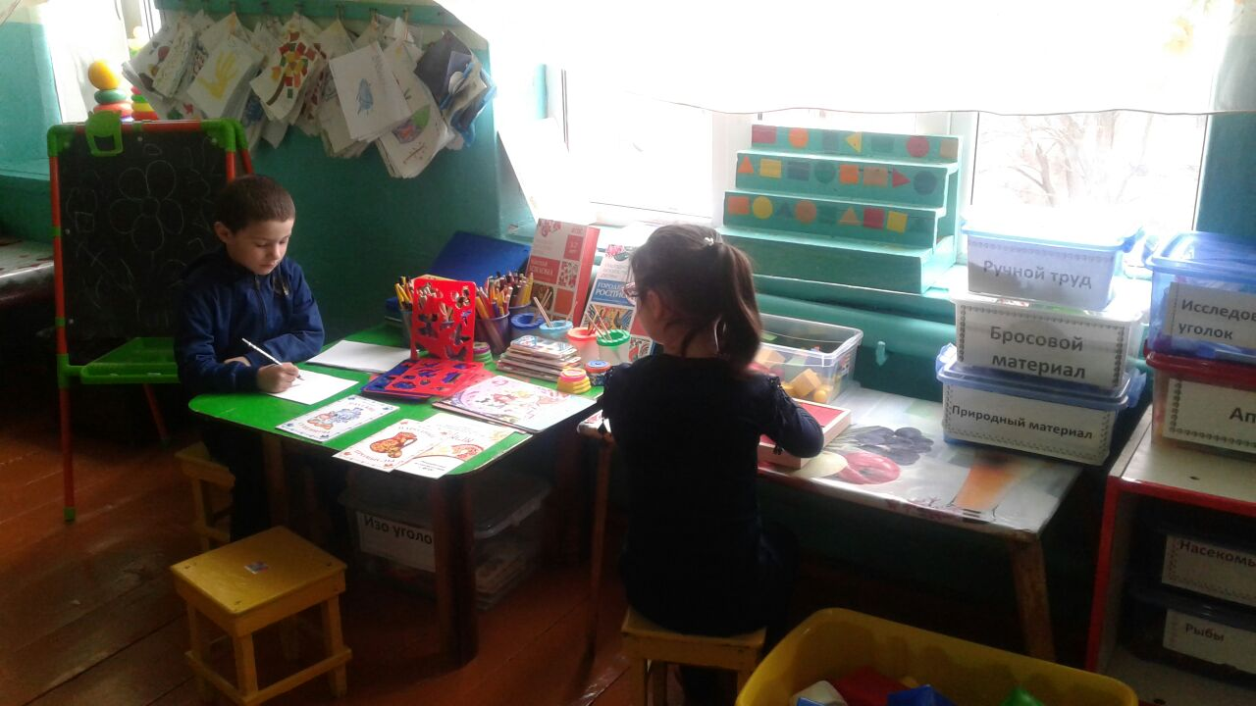
Предметно- пространственная среда
Уголок уединения
Уголок художественно-творческой деятельности

Slide 28
Работа с родителями
Воспитывает ребенка все: люди, вещи, . явления,
но прежде всего и дольше всего - люди.
Из них на первом месте – родители и
педагоги.
А. С. Макаренко
- Конкурсы и выстави с поделками
Привлечение родителей к проведению праздников, утренников и спортивных мероприятий
Совместные родительские собрания
Консультации, беседы,
Досуги, развлечения
Информационный материал в виде папок-передвижек и родительских уголков
- День открытых дверей
- Субботники по благоустройству территории
Активных родителей награждаем грамотами

Slide 29
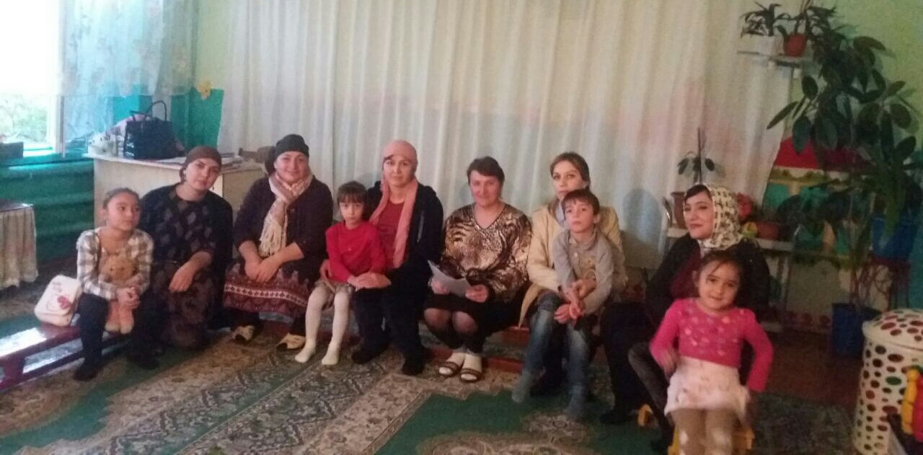
Работа с родителями
Я работаю в тесном контакте с родителями воспитанников. Родители активно участвуют в проведении праздников, досугов. Это помогает приобщить родителей к жизни детского сада. Как известно, только совместными усилиями мы достигнем своей цели: воспитать настоящую личность, морально и умственно, подготовленную к школе. Также, имею благодарственные письма от родителей.

Slide 30
Приложения

Slide 31
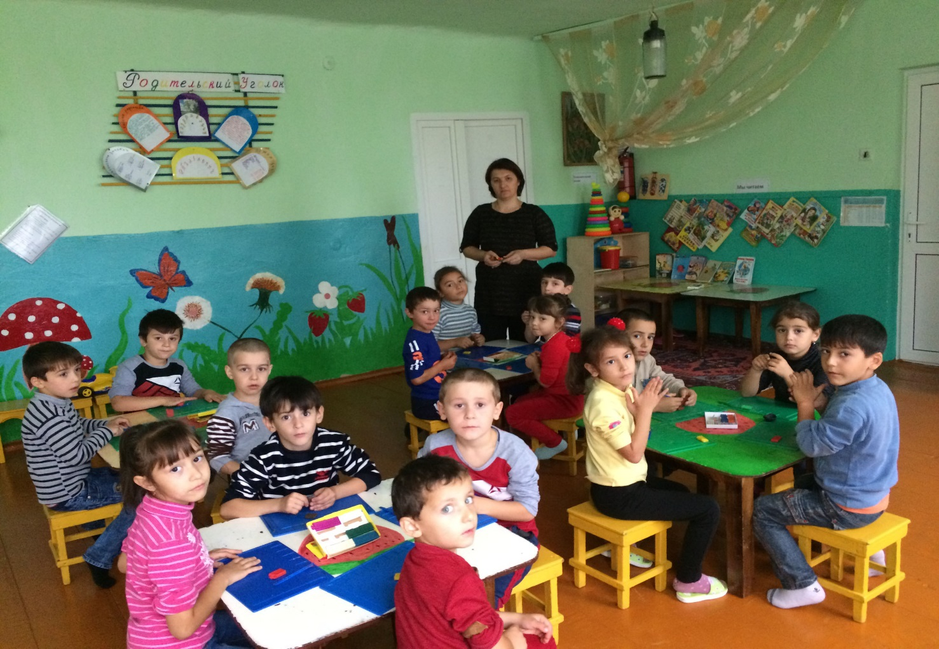
Наши занятия и будни
Наш детский сад любят детвора, здесь детей учу я
как лепить, как рисовать и стихи рассказывать
Как считать и вычитать , как кровати заправлять
И столы друзья накрывать, как цветочки поливать
И одежду одевать, как дружить и уважать
Как смеяться и играть

Slide 32
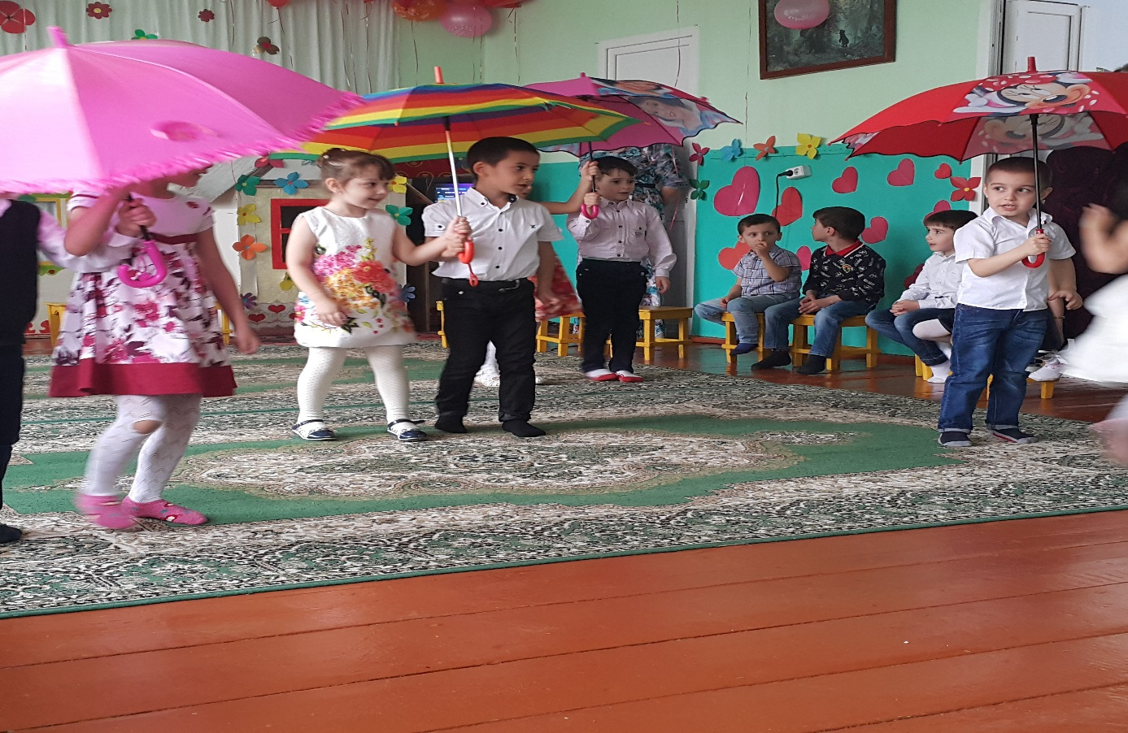
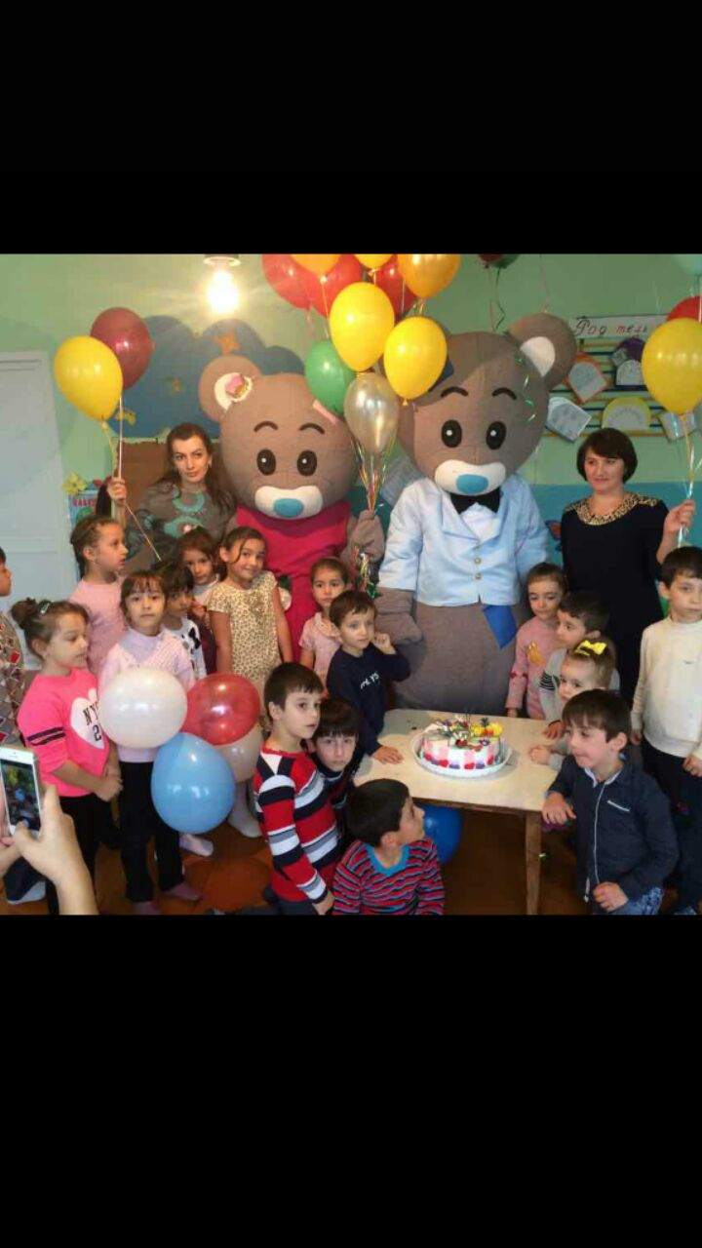
Н а ш и б у д н и

Slide 33
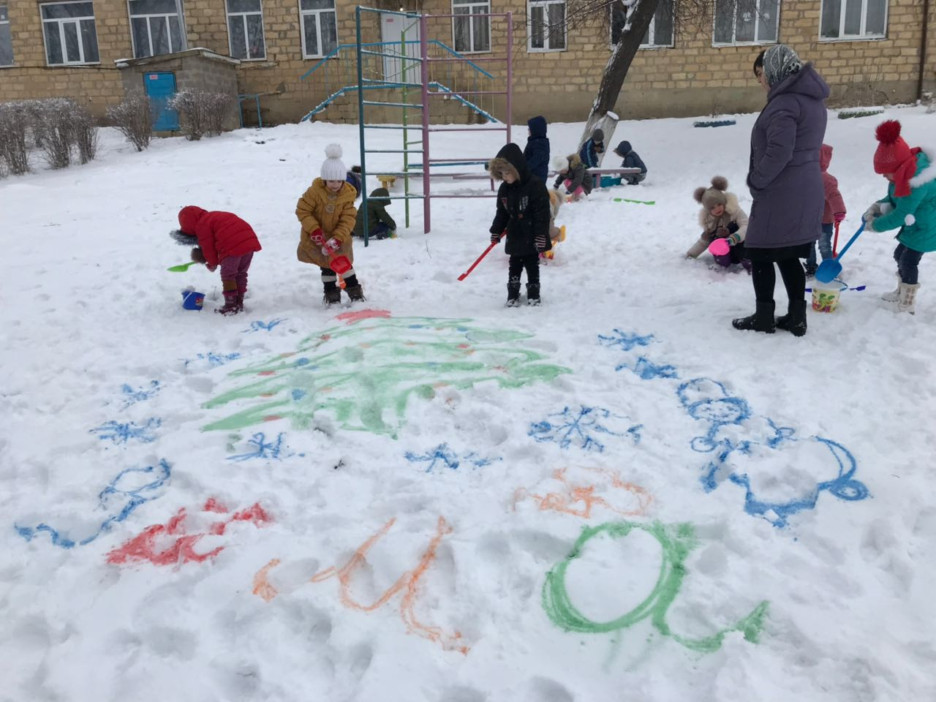
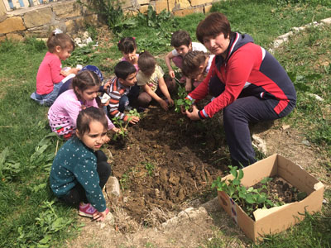
На прогулке
Наблюдая мы познаем мир во всей ее красе учимся оберегать и любить природу. Играя- активно двигаемся,дышим свежим воздухом – прогулки полезны для здоровья.Помогая взрослым - учимся трудиться

Slide 34
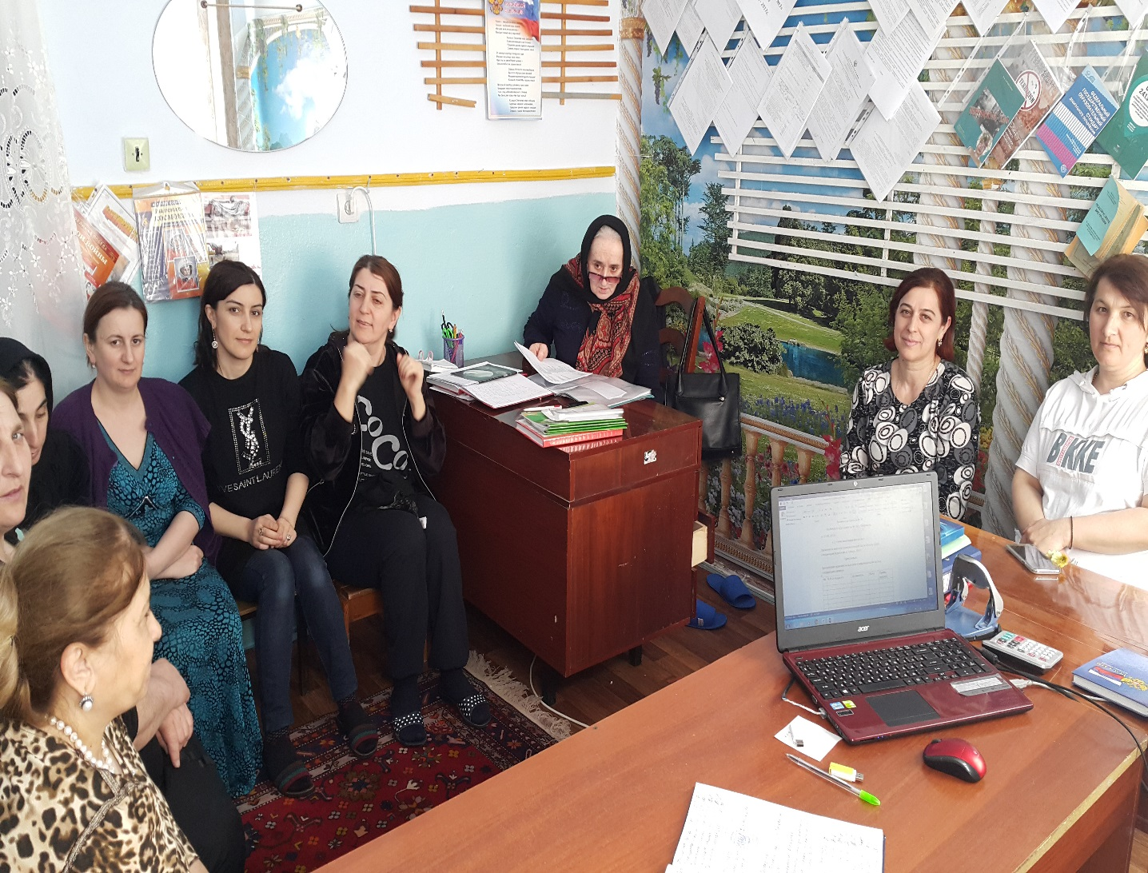
Педсовет без меня не
. проходит никогда

Slide 35
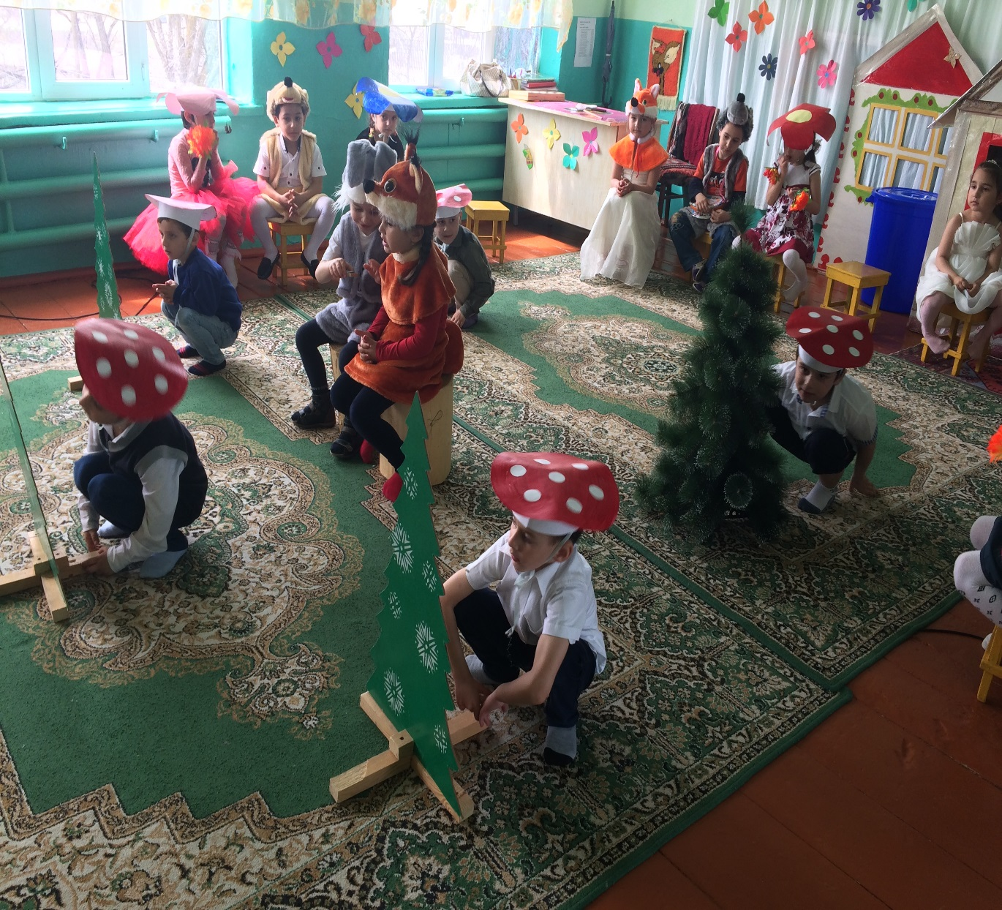
Театр
Всюду праздник у нас
Где дети и я- все артисты
фото

Slide 36
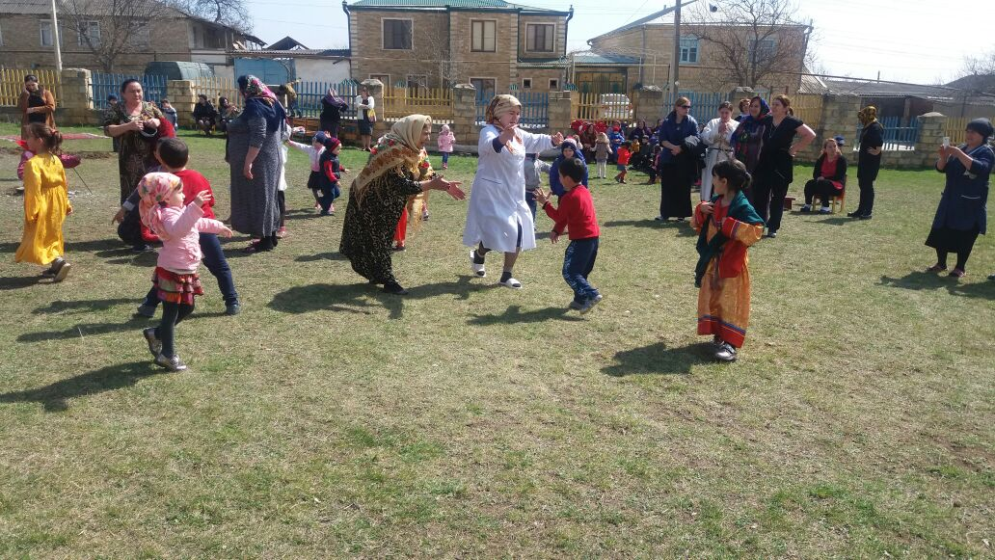
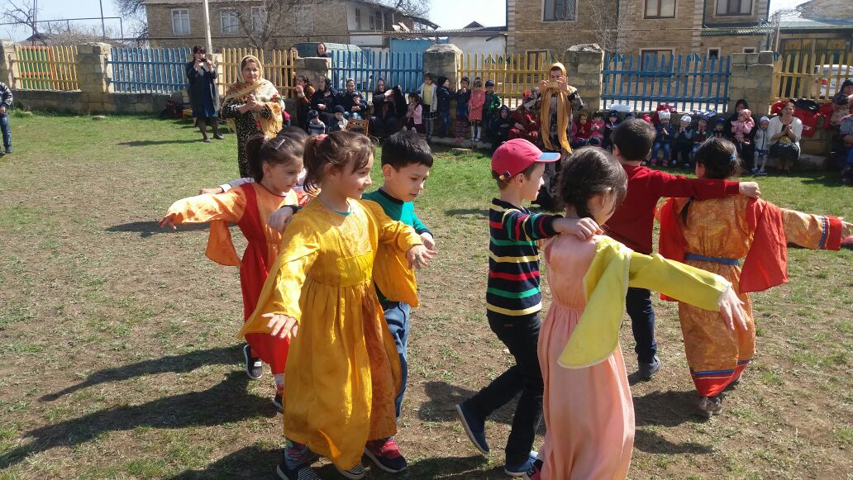
Наши праздники
Победы, Новый Год
Мамин праздник или папин
Отмечаем все мы дружно
День
фото

Slide 37
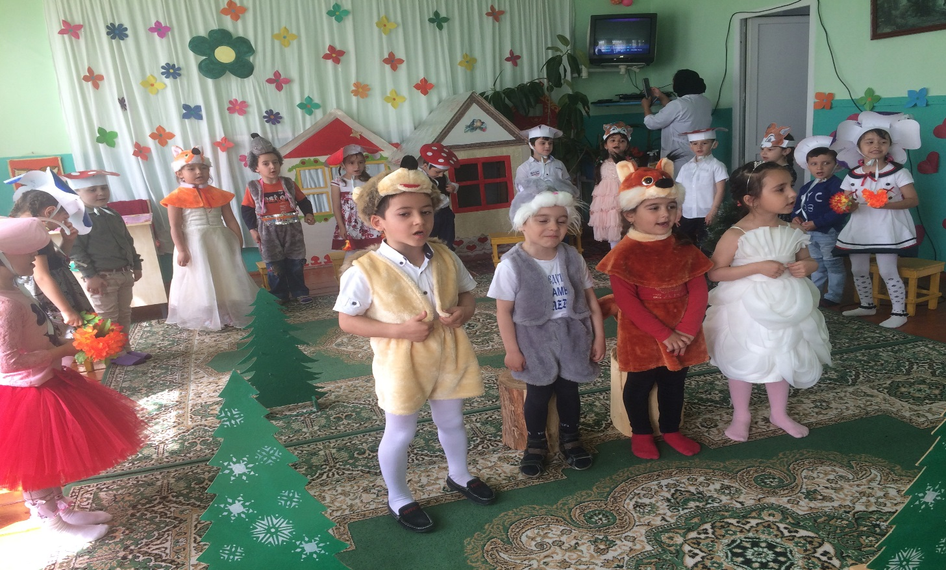
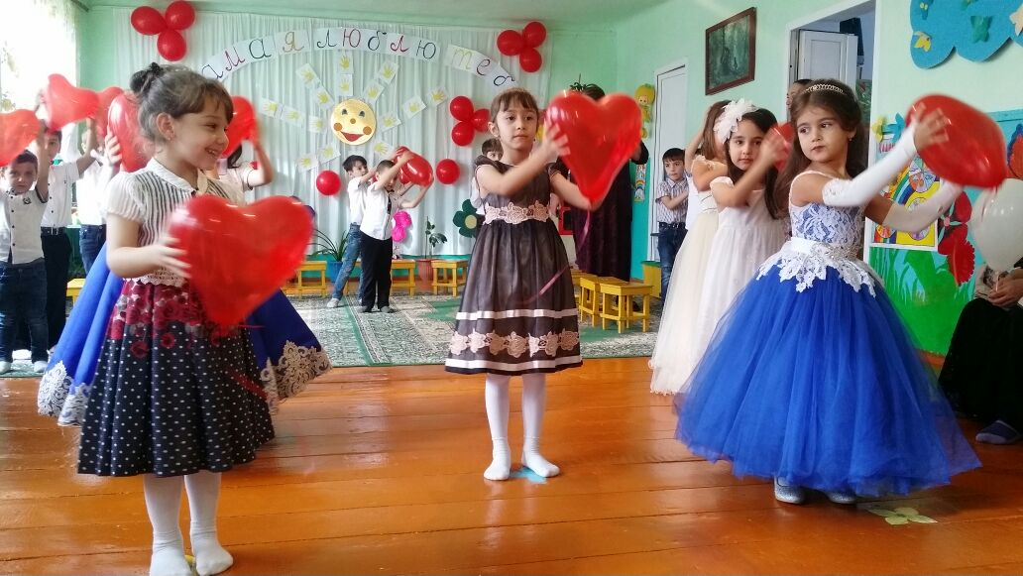
Наши праздники

Slide 38
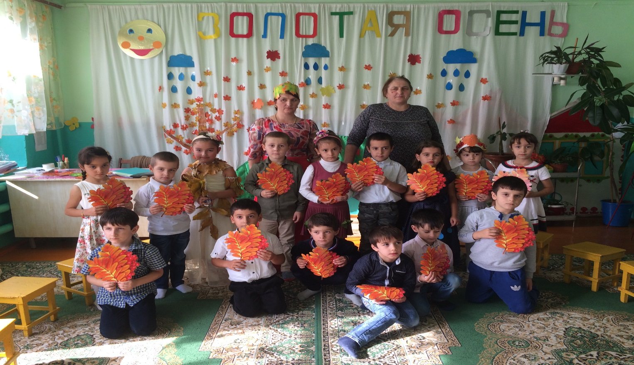
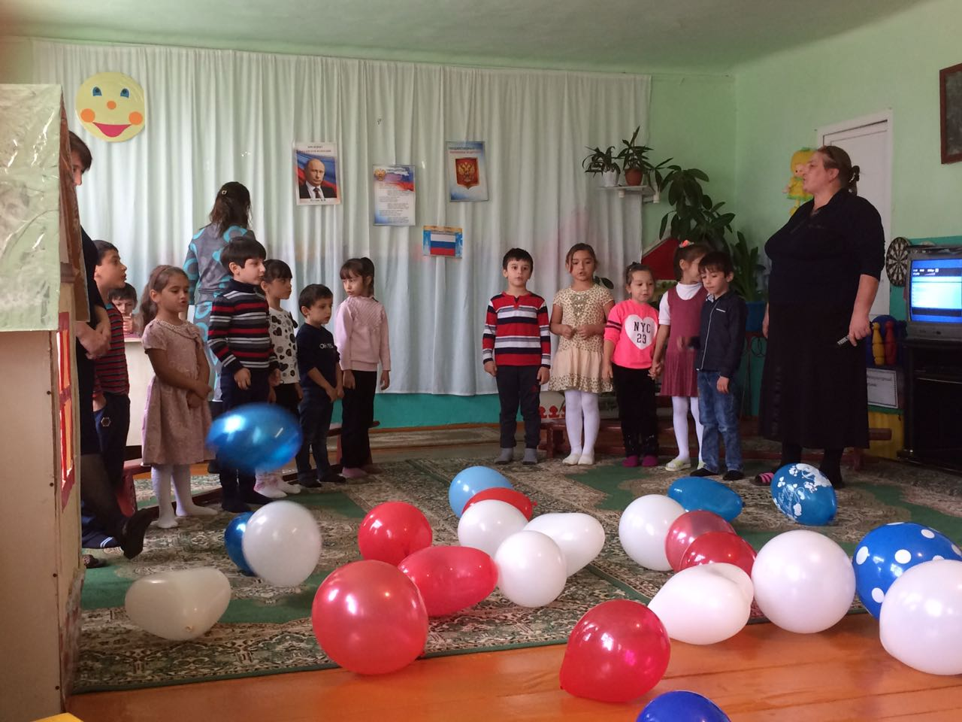
Наши праздники

Slide 39
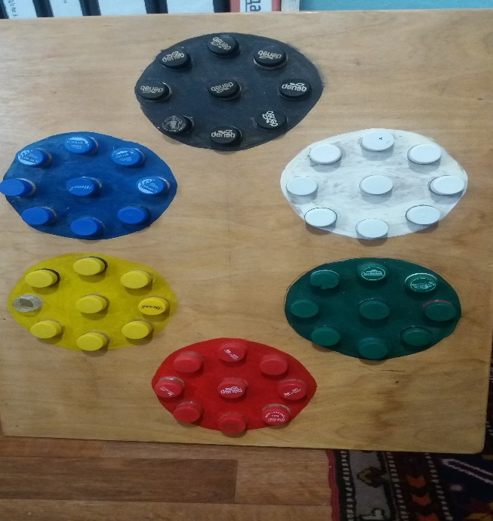
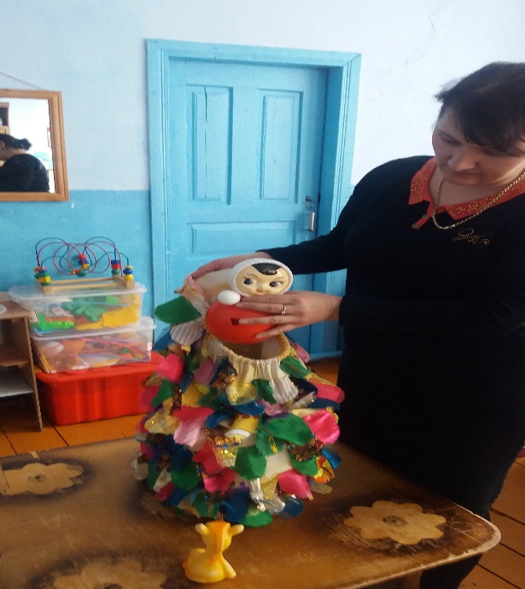
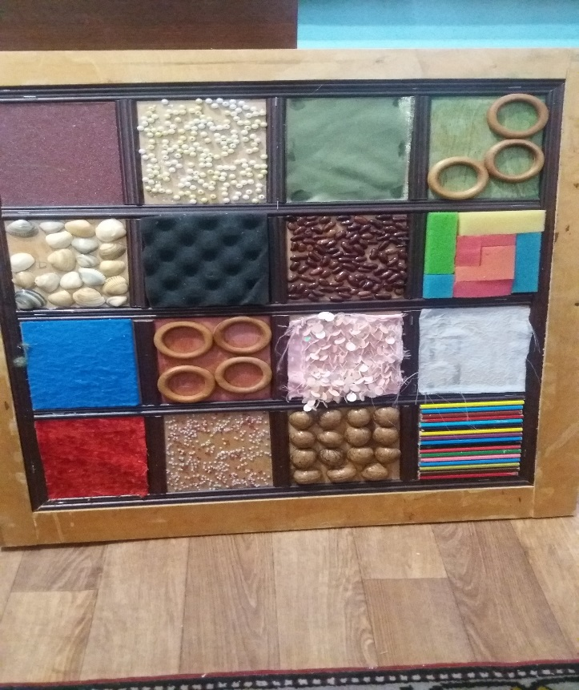
Дидактические пособия своими руками

Slide 40
Наш детский сад работает по ООП и примерной образоватеельной програме « От рождения до школы» под.ред. Н.Е. Вераксы,М.А.Васильевой,
Т.С.Комаровой. Ведущие цели программы- создание благоприятных условий для полноценного проживания ребенком дошкольно го детства, формирование основ базовой культуры, всестороннее развитие психических и физических качеств в соответ ствии с возраст ными и индивидуальными особенностями, подготовка ребенка к жизни в современном обществе. К обучению в школе, обеспечение безопасности жизнидеятельности дошкольника
Владею современными образовательными технологиями здоровье- сберегающими и игровыми.
Формирую привычку у детей к здоровому образу жизни. Использую закаливающие процедуры: « дорожки здоровья», физические упражнения после сна, пальчиковую и артикуляционную гимнастику.
Использую в работе с детьми метод проектной деятельности и т.к. основное требование ФГОС-это развивающая форма обучения детей ,т.о. метод проектирования и ОЭД здесь на первом месте для формирования развивающего обучения

